Slide 1
CHAPTER 7 Multi-Agent Collaboration
多智能体协作
以文本分类基线实验复现为例
汇报人：孙嘉怿 孙怡 林立新 张怡萱
Notes:
开场可以说：“今天讲的多智能体，不是让几个聊天窗口轮流发言，而是让不同角色协作完成一项能检查的任务。”本课结合书 A 第 7 章的协作方式、拓扑与代码，以及书 B 第 10 章的通信、交接与验证。贯穿案例是计算机研究生熟悉的“文本分类基线实验复现”。它是专门构造的课堂小实验，并非某篇真实论文的性能复现。

Slide 2
学习路线
第一部分
信息和任务怎么交接？
第三部分
结果如何验证？
1
2
3
4
第二部分
代码如何表达协作？
第四部分
多智能体的概念
单智能体与多智能体对比
多智能体的协作机制
Notes:
依次提出四个问题：为什么一个实验复现任务可能需要多个角色？Agent 间怎样传递配置、文件和完成事件？代码怎样表示角色与依赖？报告中的数字怎样独立验证？听众只需记住一条主线：读实验协议 → 跑基线 → 交接指标 → 写复现报告 → 重算指标。接下来每一种抽象概念都回到这条主线。

Slide 3



第一部分——什么是多智能体
从大模型到Agent
ChatGPT
大模型
理解与生成语言 理解用户的指令、回答问题、总结信息、生成文本和代码
DeepSeek
具备一定推理能力 分析问题、比较方案，并根据上下文推导答案
根据上下文作答 回答会受到用户指令、对话历史和提供资料的影响
豆包
输出提供结果 接收输入并生成回答，不会自动持续执行现实任务或调用外部工具
Notes:
先给一句话定义：Agent 是围绕目标行动的程序。大模型负责理解和生成，上下文是当前可见的信息，工具负责读文件、运行程序等外部操作，目标是这次要交付的结果。放到实验里：Agent 可以读取实验协议和指标文件，解释结果，再把分析交给另一个 Agent 写报告。单次聊天只回答一次；Agent 通常会看工具结果再决定下一步。书 B 后记给出简式：Agent = LLM + 上下文 + 工具。

Slide 4


第一部分——什么是多智能体
什么是Agent
Agent
携程旅行
接收目标 围绕特定目标开展工作，并非回答单个问题
感知环境 获取并理解当前任务的相关信息
制定计划 根据任务要求制定步骤
Siri
执行行动 调用搜索、代码执行、文件读写等工具
学习改进 根据结果判断下一步，必要时修正方案，直到完成任务或达到停止条件
Agent = 大模型的理解与推理能力 + 目标驱动 + 工具使用 + 持续行动
Notes:
先给一句话定义：Agent 是围绕目标行动的程序。大模型负责理解和生成，上下文是当前可见的信息，工具负责读文件、运行程序等外部操作，目标是这次要交付的结果。放到实验里：Agent 可以读取实验协议和指标文件，解释结果，再把分析交给另一个 Agent 写报告。单次聊天只回答一次；Agent 通常会看工具结果再决定下一步。书 B 后记给出简式：Agent = LLM + 上下文 + 工具。

Slide 5
第一部分——单智能体与多智能体对比
单Agent与多Agent分工对比
——以复现论文实验为例
01 读实验协议
02 跑基线模型
03 保存结果
04 独立核验
数据与实验设置：……
Transformer/GNN…
.json/.pyth文件……
top1-acc/map…
局限：需切换多种职责和工具、执行与核验可能相互依赖、中间结果可能遗漏、长任务需要持续管理执行过程
01 实验规划Agent
02 实验执行Agent
03 结果整理Agent
04 独立审核Agent
阅读协议，明确实验要求
运行模型，保存预测结果
整理预测文件和指标
重新计算指标，检查结果
多Agent协作：共同目标、任务分解、专业分工、信息交接
Notes:
第一位汇报者在这一页把贯穿案例说具体，避免后面反复解释背景：我们要把中文短句判为 positive 或 negative，课堂脚本内固定 12 条训练样本、6 条测试样本。固定切分的意思是每次运行都用同一批训练与测试句，便于比较结果；这里不是论文数据集。基线模型是空格分词后的多项式朴素贝叶斯，可以先把它理解为“根据词在两类样本中出现的次数来判断类别”，本课不要求推导概率公式。运行后保存 predictions.json（每条真值和预测）与 metrics.json（准确率、Macro-F1 等汇总）。最后另一个角色要从逐条预测重算指标，而不是照抄报告。借这四步回答标题的问题：读协议、运行程序、复核结果用到不同操作和证据，因此适合分工；概念参考书 A 原 PDF 第 98 页。

Slide 6
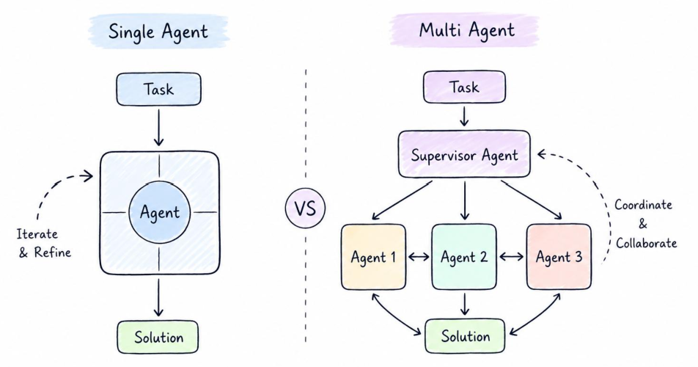
第一部分——单智能体与多智能体对比
单Agent与多Agent适用场景对比
① 任务的复杂程度
单Agent能否独立完成
② 子任务的独立性
每项子任务的职责边界是否清晰
③ 交付结果的可信度
下游任务是否认可
④ 权衡收益成本
更多调用会消耗时间与 token
单Agent：一个清晰的小任务 vs 多Agent：能明确分工并验证
Notes:
不要说“多 Agent 一定比单 Agent 好”。判断时问四件事：任务是否复杂到单 Agent 难稳定完成；能否拆成边界清楚的子任务；下游能否检查上游交付；额外调用时间和成本是否值得。比如只需计算 6 条预测的准确率，普通 Python 程序足够，不必安排多个大模型。若同时涉及方法阅读、实验执行、报告生成与独立审核，协作才更有意义。来源书 A 第 109 页、书 B 第 279–280 页。

Slide 7
第一部分——多智能体协作
多Agent协作目的
——不仅是分工，更是协调
协作带来的价值
协作带来的额外成本
专业化分工
Agent 之间需要通信
并行处理部分任务
交接可能出错
信息共享与交叉核验
重复工作与协调开销
模块化、可扩展性和一定的鲁棒性
额外的时间和调用成本
多 Agent 的价值来自有效的协作机制，而不是 Agent 数量越多越好
Notes:
左边是“报告者写准确率，审阅者只看报告者的解释”，这可能只是重复同一个错误。右边是审核者打开逐条预测文件，数出真值与预测一致的条数，再独立计算准确率和 F1。后者增加了可检验的新证据。书 B 强调多 Agent 协作要看是否带来新的信息或反馈；这会提高发现错误的机会，但不能保证每次都更好。过渡到第二部分：要让证据流动起来，就要设计通信与交接。

Slide 8
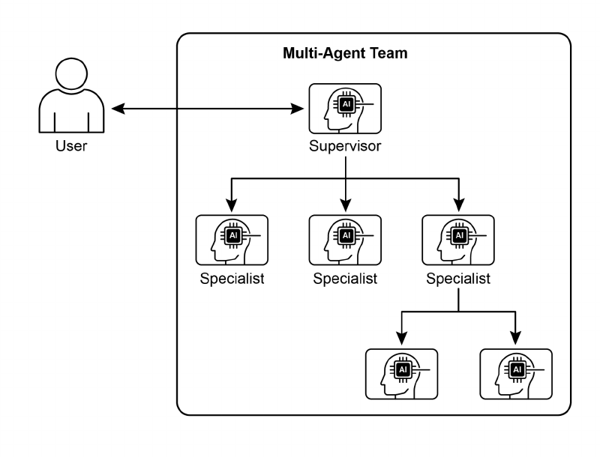
第一部分——多智能体协作
多Agent基本组织条件
01 角色与责任
谁负责规划、执行、审核
02 通信通道
Agent之间怎样传递信息
03 任务流与协议
什么时候交接、交付什么、怎样验收
分工图画完，才轮到选择框架。
Notes:
左侧是书 A 的监督者与专家团队示意。将它翻译成三件事：角色与责任说明谁读方法、谁跑实验、谁核指标；通信通道说明配置和指标从哪里传到哪里；任务流与协议说明何时交、交什么、怎样验收。比如实验执行者交付 metrics.json 与 predictions.json，报告者依据前者写结论，审核者依据后者重算。这些边界画清楚后再选框架。来源书 A 原 PDF 第 99–100 页。

Slide 9
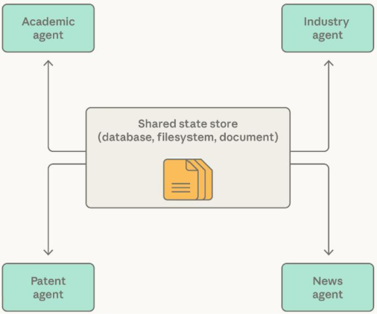
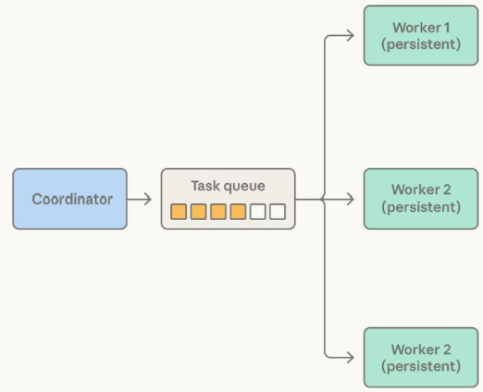
第一部分——多智能体协作
多Agent共享工作信息的方式
上下文＝Agent 当前看得见的对话、材料和工作过程。
共享上下文：接班看完整日志
隔离上下文：只收交接材料
前一角色的对话和工具记录都留给下一角色查看。
各自保留自己的工作记录，只交换结论、文件或消息。
优点：细节不易丢
优点：便于并行、分工清楚
代价：历史越来越长，易受前人思路影响
代价：必须设计好交接格式
Notes:
上下文是 Agent 当前看得见的对话、材料和工具记录。共享上下文像下一位同学拿到完整实验日志，细节不易丢，但内容会越来越长，也可能受前一个人的思路影响。隔离上下文是各自在自己的工作区完成任务，只交换指标、文件路径和任务状态，便于模块化，却要求交接单写清楚。“隔离”不是互不通信，只是不共享全部内部历史。来源书 B 原 PDF 第 277–281 页。

Slide 10
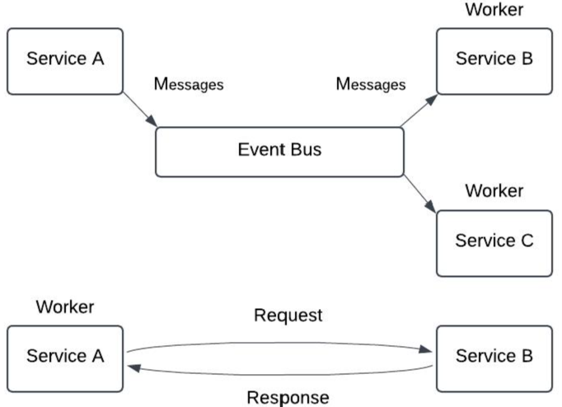
第一部分——多智能体协作
多Agent之间的协作模式
工具参数
topic="文本分类复现"
短字段；同步调用
summary="先核指标，再写报告"
共享文件
output/metrics.json
结果留存；交路径
output/predictions.json
消息总线
topic: experiment.completed
多方订阅；异步通知
payload: metrics.json 的路径
Notes:
第一位汇报者用同一个实验完成通信概览。工具参数传短字段：topic 是“文本分类复现”，summary 是“先核指标，再写报告”；调用方等待下游返回。共享文件放较大的结果：metrics.json 是汇总指标，predictions.json 是逐条预测，消息里只需交文件路径。消息总线发布 experiment.completed，含义是“实验已完成”，多个订阅者可按需读取。三种方式可以组合：程序先写文件，再发布完成通知，报告者按路径读结果。此处只建立直观地图，下一位会继续解释同步/异步以及字段、文件、事件的细节。交接句可直接说：“现在我们知道传什么，接下来请第二位讲清怎么传、何时到达。”来源书 B 原 PDF 第 277–278、284 页。

Slide 11
第二部分
Agent 之间通信，归根结底有两种思路
当彼此看不到对方运行状态时，必须从系统底层约定：数据从哪里来、何时到达、是否等待。
消息传递（Message Passing）
共享存储（Shared Storage）
核心动作：发送方 A 将数据显式打包并投递给接收方 B
核心动作：写入方 A 落盘到公共位置，读取方 B 按路径读取
显式消息包 (参数 / 事件)
文件 / 目录
output/*.json
发送方 A
接收方 B
写入方 A
读取方 B
• 包含形式：工具参数调用（Tool Call） · 点对点消息 · 发布/订阅消息总线
• 同步（Sync）：A 调用后原地阻塞等待，拿到 B 的返回值才继续（强时序保障）。
• 异步（Async）：A 将消息发出后立即继续工作，B 从队列异步接收处理（高并发解耦）。
• 适用与局限：适合轻量控制信令与任务派发；不适合直接搬运大体积明细。
• 包含形式：共享结果文件 · 产物路径（URI） · 共享进度表 / 黑板（Blackboard）
• 零拷贝传址：只交文件路径而不把几千行数据塞进提示词，显著节省上下文窗口。
• 可追溯留存：中间产物持久化在磁盘，支持报告撰写与独立审计跨阶段反复核查。
• 适用与局限：适合长报告与数据集；需配合通知机制，并防范多角色并发写覆盖冲突。
核心区分：“消息传递 vs 共享存储”是数据搬运的两种底层分类；接下来将这一定理落实到字段、文件和事件三种做法。
Notes:
接下来我来讲解一下agent之间的通信
Agent 无法感知彼此内部运行状态，因此系统需要预先约定数据来源、到达时机与等待规则。
第一种是消息传递，核心是发送方将数据显式打包，直接投递至接收方，包含工具调用、点对点消息、消息总线等形式，分为同步与异步两类。
同步模式下发送方阻塞等待，获取返回结果后继续执行，时序可控；
异步模式发送消息后可直接继续工作，由接收方从队列消费，适合高并发场景。
它适合轻量指令与任务下发，但不适合传输大容量明细数据。
第二种是共享存储，核心是写入方将数据落盘至公共位置，读取方通过文件路径获取内容，形式包含共享文件、资源路径等。
它实现零拷贝传址，仅传递文件路径，节约上下文窗口，产物持久化保存，便于审计追溯，适合长文档与数据集，但需要配套通知机制，同时规避多角色并发写入冲突。
消息传递与共享存储是 Agent 数据交互的两大底层分类，后续我们会基于这一理论，落地到工具参数、共享文件、消息总线三种工程实现方案。

Slide 12
第二部分
方式一：把下游 Agent 当作工具调用
将下游角色封装成具有明确参数签名与返回值的函数（Agent-as-a-Tool），适合短、字段固定、需立即拿结果的交接。
examples/communication_demo.py
同步阻塞调用
读代码与设计接口看四件事
# 1. 定义下游工具接口：使用 * 强制关键字参数，明确输入契约
def writer_tool(*, topic: str, summary: str) -> str:
return f"{topic}: {summary}"
# 2. 上游发起同步调用：必须等待函数返回，才能继续使用 result
result = writer_tool(
topic="文本分类复现",
summary="先核指标(Acc=0.833, F1=0.829)，再写报告",
)
1 输入有哪些字段？
明确必填字段名与含义（如 topic 与 summary）。
2 下游返回什么？
约定返回结论文本或结构化字典，调用方拿到 result 即可直接进入下一步。
3 调用方要等多久？
同步调用期间上游处于挂起等待状态；工程中需设置超时时间与异常兜底。
同步调用时序链（调用方全程阻塞等待）：
② 调用 writer_tool
③ 下游执行并生成
④ 返回 result 继续
4 为什么不传大明细？
① 主控组装参数
边界清晰，但严禁在参数里塞进全部预测明细——易撑爆窗口且大模型极易抄错。
核心权衡：函数式工具调用边界最清晰、控制最直接；但若把几千条预测明细直接塞进参数，会导致上下文膨胀与参数错抄。
Notes:
下面介绍第一种 Agent 通信实现方案：将下游 Agent 封装为工具进行调用，也就是 Agent-as-a-Tool 模式，它适用于简短、字段固定、需要即时获取结果的数据交接场景。
左侧示例代码展示了同步阻塞调用的实现，我们定义带有强关键字参数的函数作为下游接口，上游发起调用后会阻塞等待，直到下游执行完成并返回结果，才继续后续流程。
在设计这类接口时，需要关注四点：第一是输入规约，明确必填字段与含义；第二是返回值，约定下游输出的格式，方便上游直接使用；第三是阻塞与超时机制，同步调用会让上游挂起等待，工程上必须配置超时策略与异常兜底；第四是容量限制，不要在参数中传入大量明细数据，避免超出上下文窗口，引发参数解析错误。
这种方式的优势是接口边界清晰，控制逻辑直观，但存在局限，不适合传递大规模数据集，防止上下文膨胀和参数出错。

Slide 13
第二部分
方式二：长产物放进共享文件
把体积大、需留存核查的资料写进磁盘文件，交接时只传轻量文件路径（Pass-by-Reference），下游按需读取。
实验执行 Agent A
共享产物目录：output/
报告撰写 B / 审核员 C
• 运行脚本 run_baseline.py
• 固定 12 条训练 / 6 条测试
• 指标与预测结果序列化落盘
序列化落盘
1. metrics.json (Acc: 0.833, F1: 0.829)
2. predictions.json (6条真值与预测明细)
★ 持久化中间产物 · 消息仅传文件路径
按路径读取
• 报告员 B：读取指标文件写报告
• 审核员 C：读取预测明细做复算
• 按需加载路径，无需转发全文
最小读写操作 · run_baseline.py + communication_demo.py
并发时的风险与三大工程防错做法
# 上游写入：将指标字典序列化写入共享文件
metrics_path.write_text(json.dumps(metrics, ensure_ascii=False, indent=2))
# 下游读取：凭交接消息中的路径 artifact_path 按需加载
data = json.loads(artifact_path.read_text(encoding="utf-8"))
并发覆盖风险：两个 Agent 同时写同一文件，后写入会覆盖前写入或导致文件损坏。
① 按任务分文件：文件名绑定 task_id（如 metrics_repro01.json），物理隔离写空间。
② 读写权限分离：仅允许实验执行者写入 output/，报告者与审核者一律只读访问。
③ 版本检查与合并：文件记录时间戳与输入哈希；多方修改需经审核节点合并。
• 为什么只交路径？消息体积恒定（几十字节），哪怕预测集扩充到上万条也不会撑爆上下文。
• 为什么必须留盘？把生成过程变成可核查的静态证据链，报告者与审核员随时可打开 JSON 核对。
核心原则：数据落盘留证据，消息只传文件路径；多 Agent 并发访问共享文件时，必须通过“分文件、版本检查、合并审核”防覆盖。
Notes:
第二种通信方案：将大体积产物存入共享文件。
它的核心思路是把体量较大、需要留存核验的数据持久化写入磁盘，交接时仅传递轻量的文件路径，下游按需读取。
实验执行 Agent A 运行基线脚本，产出指标与预测明细并序列化落盘至 output 共享目录；报告撰写 Agent 与审核员只需凭借文件路径读取内容，分别完成报告撰写与指标复算核验。
从代码示例可见，上游负责将结果序列化写入文件，下游接收路径后加载数据。这种方式仅传递路径，消息体量很小，不会撑大上下文窗口，同时落盘文件构建了可审计的证据链，方便随时复核。
但共享文件存在并发覆盖风险，多个 Agent 同时写入同一文件会造成数据损坏，工程上需要三种防护手段：按任务 id 隔离文件名、读写权限分离、增加时间戳与哈希值做版本校验合并。
核心原则就是数据落盘留存证据，消息只传递文件路径；多 Agent 并发访问共享文件时，依靠分文件、版本检查、合并审核机制防止数据覆盖。

Slide 14
第二部分
方式三：消息总线让多方异步协作
发布者（Publisher）只负责广播“发生了什么事件”；多个订阅者（Subscribers）按主题（Topic）各取所需、异步响应。
消息总线 (Message Bus)
订阅者 1：管理者 (Manager)
实验执行者 (Publisher)
收到事件 → 将任务状态更新为“实验已完成”
• 完成基线实验并写盘
• 仅发布一次完成事件
• 不关心下游有谁或有几个
发布完成事件
topic: experiment.completed
订阅者 2：报告撰写者 (Writer)
提取路径 → 读取 metrics.json 撰写报告
按主题（Topic）过滤并发出广播
实现一对多异步解耦
订阅者 3：独立审核者 (Reviewer)
拉取 predictions.json → 触发指标复算
可运行的最小示例：本地队列模拟“订阅 → 发布 → 接收”
# 1. 多角色提前订阅同一事件主题（各自拥有独立收件队列）
manager_inbox = bus.subscribe("experiment.completed")
writer_inbox = bus.subscribe("experiment.completed")
# 2. 实验执行者发布一次信封，所有订阅者队列同时收到消息
bus.publish("experiment.completed", envelope)
• 解耦优势：发布者无需逐个调用下游函数；附件脚本使用标准库内存队列即可离线跑通。
核心价值：发布者与接收者彻底解耦——新增一个下游角色（如独立审核员或日志归档员），不需要修改上游实验执行者的代码。
Notes:
第三种 Agent 通信方案：消息总线，用于实现多方异步协作。
它的核心逻辑是发布者只广播事件信息，多个订阅者按照主题按需接收、异步响应，发布方与消费方逻辑相互独立，一方的增减变更，无需调整另一方的实现代码。
在这个案例中，实验执行 Agent 作为发布者，在基线实验完成、数据落盘之后，向消息总线发布 experiment.completed 主题事件，无需关心下游有多少角色。
消息总线按主题完成广播，管理者、报告撰写者、独立审核者这三类订阅者，各自监听主题并触发对应动作：更新任务状态、读取共享文件生成报告、复算指标完成核验。
左侧是最小可运行示例，多个 Agent 预先订阅同一主题，发布一次事件，所有订阅者都能收到消息。
这套模式最大优势就是解耦，新增下游角色时，上游发布者代码无需改动。
而面向生产环境，还需要补充四项关键能力：消息持久化、ACK 消费确认、超时重试与死信队列，以及基于 task_id 的幂等去重，以此保障系统在异常场景下的可靠性。

Slide 15
第二部分
消息要有“信封”：谁发、发给谁、发生了什么
统一的消息信封（Envelope）把“路由控制字段”与“业务数据载荷”规范化，让接收方能路由、解析、追踪任务。
一条实验完成消息 · 结构化 JSON 信封示例
接收方收到消息后如何处理？（四步解析流水线）
{
"sender": "runner", // 发送方角色：实验执行者
"target": "manager", // 接收方角色：管理者（或广播 *）
"type": "result", // 消息类型：结果交付
"task_id": "repro-01", // 任务追踪号：第 01 号复现批次
"payload": { // 实际载荷：轻量文件路径
"file": "output/metrics.json"
}
}
① 先看 target：是否发给我？
检查目标角色是否为自己（如 manager）或所属订阅组，非目标直接忽略。
② 再看 type：结果还是状态更新？
按消息类型分流：区分新派单、中间进度心跳与实验最终结果（result）。
③ 用 task_id：找到同一项任务
凭 repro-01 定位实验批次，防止多任务并发时把不同批次的指标混用。
④ 读 payload：取到产物路径
为什么要把“信封字段”与“payload”拆开？
• 路由层不读大文件：总线只需解析外层 sender/target/type 即可高速分发。
• 多实验并发防串台：并行跑多组超参数时，靠 task_id 将指标与报告精准串联。
从载荷中取出 output/metrics.json 路径，再去共享目录按需读取数据。
多 Agent 系统最常用的四类消息（type 枚举）：
• task_assigned：下发新任务
• status_update：汇报中间进度
• result：交付最终产物路径
• terminate：异常中止或正常结束
核心法则：把大体积产物留在共享文件里，把“谁发的、属于哪次任务、去哪个路径取结果”装进结构化信封里。
Notes:
在消息总线上跑的事件包，内部结构该怎么定义才不会乱？
多智能体系统中，消息若只广播一句 "实验已完成"，接收方无法判断消息来源、所属任务与结果所在，故消息须遵循统一 信封结构，将 "路由控制字段" 与 "业务数据载荷" 分离。
左侧给出了实验完成消息的 JSON 结构化示例，信封包含发送方、接收目标、消息类型、任务编号以及 payload 业务载荷，载荷内仅存放文件路径。
将信封路由字段与业务载荷分离，消息总线只需要解析外层路由信息就可以分发，不需要读取大体积业务数据；同时依靠 task_id，在多任务并发场景下，实现消息与任务精准关联，避免任务串扰。
接收方收到消息后遵循四步处理流程：首先校验 target，判断消息是否发给自身；其次识别消息 type，对消息做业务分流；接着依靠 task_id 绑定对应的任务上下文；最后读取 payload，获取共享文件路径并加载数据。
多智能体系统中，消息类型主要分为任务下发、进度更新、成果交付和任务终止四类。这部分的核心法则是，大容量产物保留在共享存储中，将发送主体、任务标识、数据获取路径等元信息，封装进结构化消息信封完成传递。

Slide 16
第二部分
三种交接方式，按“数据形态”选
架构选型黄金法则：不要先问框架支持哪种语法，先看交接内容有多长、有几个接收方、要不要留底核查。
交接场景与数据形态
优先机制
为什么选它（核心优势）
时序与留存特征
实验具体例子
短、结构固定、马上要结果
字段契约清楚；函数调用完就能立刻拿到返回值继续
同步阻塞 · 内存传值
（不自动持久化落盘）
主控把 topic="文本分类复现" 与核验要求交给报告工具
工具参数
如百字以内的任务指令、开关参数
长文档、数据表、要反复读取
产物持久化留存；消息里只需传路径，不撑爆上下文
读写解耦 · 磁盘留存
（需防多角色并发写覆盖）
执行者写出 metrics.json 与 predictions.json 供多方核查
共享文件
如评测指标、逐条预测明细、长报告
多个角色协同、异步状态通知
发布者与接收者彻底解耦；一发多收，无需逐个调用
异步非阻塞 · 主题路由
（生产级需 ACK 与重试）
实验完成后发布 experiment.completed 唤醒管理者与报告者
消息总线
如阶段完成广播、多游并行触发
组合模式
（三者协同闭环）：
第 1 步：共享文件落盘
第 2 步：消息总线广播
第 3 步：工具参数调用
run_baseline.py 将指标结果写入 output/*.json
发布 experiment.completed 信封，携带文件路径与 task_id
下游传入 topic 与核验要求，按路径读取文件生成可核查报告
指标与预测明细落盘（共享文件）＋ 总线广播“实验完成 + 路径”（消息总线）＋ 主题与要求走函数调用（工具参数）。
Notes:
下面对前面三种 Agent 数据交接方式做汇总选型。
选型的核心原则，不是优先考虑框架能力，而是先判断待传输数据的形态：包括数据长度、接收方数量、是否需要持久留底核查。
当数据简短、结构固定，并且需要立刻获取返回结果时，优先选用工具参数调用，它的接口契约清晰，同步调用可以马上拿到返回值，但数据只在内存传递，不会自动持久化，适合下发简短任务指令。
面对长文档、数据集、需要反复复核的明细数据，则选择共享文件。产物持久保存在磁盘，消息仅传递文件路径，不会占用过多上下文，缺点是需要做好并发写入防护。
如果场景涉及多个 Agent 协同、需要异步事件通知，就采用消息总线，实现发布订阅解耦，一次广播可以通知多个下游角色，采用异步非阻塞的主题路由，生产环境需要配套 ACK 确认与重试机制。
在工程实践中，三种方式常常组合使用，形成闭环：首先实验结果写入共享文件完成落盘；接着通过消息总线发布事件，携带 task_id 与文件路径通知各方；最后下游 Agent 通过工具参数调用，传入任务主题，读取共享文件并生成报告。
整套链路结合了三者优势，先用共享文件保存大容量明细，依靠消息总线实现事件通知，再借助工具参数传递轻量控制指令。

Slide 17
第二部分
六种协作方式：任务怎样推进？
不同方式解决不同业务问题；同一个多 Agent 系统往往会串联组合多种方式。
01 顺序交接
流水线
02 并行处理
分头并进
03 辩论共识
正反交锋
• 机制：前一步产物是后一步的必需输入，按固定先后次序接力。
• 案例：先运行基线产出 metrics.json，再交给分析与报告角色。
• 适用：存在强数据依赖的确定性主干流程。
• 机制：将互不依赖的子任务同时派给多个角色，在汇合点对齐。
• 案例：一组读实验协议，另一组同时配置 Python 环境与分词器。
• 适用：子任务输入独立、追求缩短总体耗时。
• 机制：多角色从正反面提出解释与反驳，交叉质询减少盲区。
• 案例：围绕“文档 清楚 训练 慢”误判，从分词与词频两角度辩论。
• 适用：开放性归因分析、方案比选与复杂决策。
04 层级结构
树状委派
05 专家小组
专业互补
06 批评审阅
独立质量门
• 机制：上层管理者拆解目标与汇总把关，下层专家专注具体执行。
• 案例：复现总管拆解任务，分别派给脚本执行员、分析员与报告员。
• 适用：步骤多、跨度大、需全局统筹的复杂工程。
• 机制：不同领域专家从各自维度评估同一对象，拼合完整方案。
• 案例：NLP 算法、Python 工程与评测专家联合审视复现方案。
• 适用：单一提示词难以兼顾多学科深度知识的场景。
• 机制：生成者交出初稿后，由独立审阅者对照客观证据核验放行。
• 案例：审核员打开 predictions.json 独立重算准确率与 F1。
• 适用：对事实准确性要求高、严防幻觉的发布出口。
并行处理（读协议与备环境） ➔ 顺序交接（跑基线 → 写分析 → 出报告） ➔ 批评审阅（从逐条预测独立重算指标）。
Notes:
解决了“数据怎么交接”，接下来我们看第二个核心板块：多个 Agent 凑在一起，任务该怎样往前推进？
多智能体系统里有六种典型的任务协作模式，不同协作模式适配不同业务场景，实际系统通常会把多种模式组合使用。
第一种是顺序交接，也就是流水线模式，前一步的输出作为后一步的输入，角色按次序接力完成任务，适合存在强数据依赖的确定性流程，比如先运行基线实验产出指标文件，再交给分析和报告 Agent。
第二种是并行处理，互不依赖的子任务可以同时分配给多个 Agent 分头执行，最后汇总结果，用来缩短整体耗时，例如一组 Agent 读取实验协议，另一组同步准备代码环境。
第三种是辩论共识，多个 Agent 从正反两方提出观点、相互质询反驳，减少思考盲区，多用于开放问题归因、方案选型与复杂决策。
第四种是层级结构，类似树形委派，上层管理者拆解任务、汇总结果，下层专家负责落地执行，适合步骤繁多、跨维度、需要全局统筹的复杂工程，由总管 Agent 把任务分派给执行、分析、报告角色。
第五种是专家小组，不同领域专家 Agent 从各自专业维度评估同一个目标，整合形成完整方案，适合单一模型难以覆盖多学科知识的场景，由算法、工程、评测专家共同复现实验方案。
第六种是批评审阅，由生成角色产出初稿，独立的审核 Agent 依据客观证据核验校验，把控输出质量，防范大模型幻觉，就像审核员读取预测文件独立复算指标。
页面底部给出了组合示例：先用并行处理完成前置准备，再走顺序交接执行实验与分析，最后通过批评审阅完成指标复核，构成一套完整的多智能体任务链路。

Slide 18
第二部分
流程怎么选？先问有没有依赖
把“依赖（Dependency）”当作唯一判断词：后一步必须等前一步的产物吗？下面三条线可拼接成完整工作流。
01 顺序
• 判别问题：没有上游产物，下游能开工吗？（不能）
• 工程防错：在 CrewAI 中用 context=[上游任务] 显式绑定，严禁无指标盲写报告。
步骤 A：跑基线出指标
得到结果文件
交付文件
核心特征：强数据依赖
后一步必须用前一步产物
步骤 B：撰写复现报告
02 并行
支线 A：读实验协议
• 判别问题：两件事开始时需要彼此的结果吗？（不需要）
• 工程防错：汇合节点必须检查两条支线均成功完成，避免环境未就绪就开始跑模型。
核心特征：子任务互不依赖
可同时启动，在汇合点对齐
汇合点（Join Barrier）
配置与环境齐备后启动训练
支线 B：准备 Python 环境与脚本
03 审阅
• 判别问题：结果出错会误导结论吗？能用客观文件验算吗？
• 工程防错：审阅者必须拉取原始预测文件独立算指标，不一致则退回查日志。
核心特征：证据质量把关
独立核查通过才允许发布
报告初稿
独立核查证据
质量门
放行/退回
有产物依赖走“顺序”，可同时起步走“并行”，发布前核查证据走“审阅”
Notes:
面对具体任务，六种方式里最核心的“顺序、并行、审阅”该怎么选？只需要考虑一个问题：任务之间有没有依赖？
多智能体工作流的选型思路，核心判断标准就是任务依赖关系，依靠依赖关系区分顺序、并行、审阅三类基础流程，它们可以自由拼接组合成完整工作流。
首先是顺序流程，特点是强数据依赖，下游任务必须等待上游产出才能启动。举例来说，先运行基线实验生成指标文件，报告撰写任务必须依赖这份指标文件才能开展。
判断依据就是：没有上游的结果，下游无法开工；工程实现上，在 CrewAI 中通过 context 绑定上游任务，防止下游在缺少指标的情况下直接生成报告。
其次是并行流程，适用于子任务之间互不依赖，可以同时启动，最后在汇合节点统一对齐结果。比如读取实验协议、准备代码环境这两项工作可以同步推进，全部就绪之后，再启动模型训练。它的判断问题是两项任务启动时是否需要对方结果；工程上需要在汇合节点做校验，保证所有支线全部完成，避免前置条件不满足就进入下一阶段。
第三类是审阅流程，相当于质量门禁，用来对输出结果做独立核验。报告初稿完成后，审核 Agent 读取原始预测文件，独立复算指标，核对无误才放行，存在偏差则退回。对应的判断问题是：结果出错是否会误导结论，是否可以依托客观文件核验；工程上要求审核 Agent 直接读取原始数据进行验算，不直接采信生成方给出的结论。
存在产物依赖就选用顺序流程；任务可以同步启动就选用并行流程；对外发布前需要证据核验，就增加审阅关卡。

Slide 19
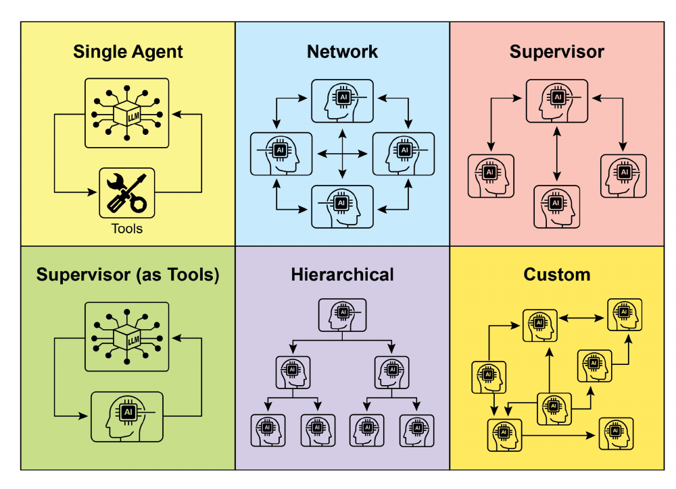
第二部分
通信拓扑：谁能与谁说话？
拓扑（Topology）＝ Agent 之间的连接规则与通话权限；原书将从简单到自定义的常见结构归纳为六种形态。
① 单 Agent（Single Agent）
1 个大模型循环调用外部工具；无跨角色通信开销，简单任务首选。
② 网络（Network / Mesh）
任意两个 Agent 均可直接发消息；灵活度最高，但路径易发散难追责。
③ 监督者（Supervisor）
中心节点统一拆单、派发并汇总各专家结果；控制清晰但中心易成瓶颈。
④ 监督者作为工具（As Tools）
将一整个专家团队封装为主 Agent 手里的单个工具，隐藏内部协作细节。
⑤ 层级（Hierarchical）
总管 → 中层组长 → 底层执行员多层管理；适合大型工程，但通信跳数多。
⑥ 自定义（Custom Graph）
大脑图标代表 Agent，扳手代表工具（Tools），箭头代表允许的消息流向与调用边界。
按业务依赖显式锁定有向边（执行→分析→报告→审核），生产复现最稳。
拓扑选型经验：连接越自由（如 Network），路径越难追踪；工程复现任务优先采用“③ 监督者”或“⑥ 自定义图”，确保指标可溯源。
Notes:
上一页讲的是任务的先后依赖，这一页我们看“通信拓扑”——也就是在这个团队里，允许谁和谁直接说话？
拓扑定义了 Agent 之间的连接规则与通信权限，这里一共归纳了六种典型结构。
第一种是单 Agent，作为基准参考，由单个大模型循环调用工具，不存在角色间通信开销，适合处理简单任务。
第二种是网状网络拓扑，任意两个 Agent 都可以直接通信，灵活性最强，但消息链路容易发散，难以追踪调试。
第三种是监督者拓扑，采用中心节点统一拆分任务、分发指令、汇总各专家结果，逻辑清晰，但中心节点容易成为性能瓶颈。
第四种是监督者作为工具，把一整个专家团队封装成主 Agent 可调用的单个工具，内部协作细节对外隐藏，实现模块封装。
第五种是层级拓扑，类似多层树形委派，总管、中层组长、底层执行者逐级管理，适合大型工程项目，缺点是通信跳转层数较多。
第六种是自定义图拓扑，按照业务依赖显式定义有向边，例如执行、分析、报告到审核的固定链路，在实验复现场景下稳定性最好。
最后是拓扑选型经验：通信连接越自由，消息路径越难追踪；针对实验复现这类工程任务，优先选用监督者拓扑或者自定义图，保障任务链路与指标全程可溯源。

Slide 20
第三部分
再看控制权：谁来指挥协作？
上页六种拓扑讲的是“连线形态”，本页三种模式讲的是“决策控制权”：谁来决定下一步由谁干、何时停？
对等协作
Peer · 固定搭档
管理者编排
Manager · 中心调度
去中心化
Decentralized · 自治
直接交接
经理
甲(跑)
乙(写)
甲
起草
乙
审核
事件互连协商
研(跑)
写(报)
核(验)
丙(核)
• 指挥逻辑：无中心总管，2–3 个角色按预设顺序或互评协议直接点对点交接。
• 对应本例：分析任务先交产物，报告任务通过 context 接收；没有额外经理 Agent。
• 核心优势：链路最短、延迟低、无额外调度器开销。
• 局限风险：角色增多后交接规则呈网状膨胀，缺乏全局异常兜底。
• 指挥逻辑：中心经理负责拆分任务、按序指派专家、监控进度并整合最终交付物。
• 与本例区别：本次脚本没有经理 Agent；管理者编排是另一种控制方式。
• 核心优势：全局进度较易观察，适合需要集中监控的流程。
• 局限风险：所有状态经中心中转，经理提示词设计要求高且多一层调用成本。
• 指挥逻辑：无单一控制中心，各角色根据消息总线事件或共享状态变化自发响应。
• 另一个例子：消息总线广播 experiment.completed 后，监听者可按事件启动后续工作。
• 核心优势：高弹性、无单点瓶颈，新增订阅角色无需改动既有代码。
• 局限风险：全局执行流不易一眼看清，需严防循环触发或无人接单。
Notes:
第 1 页｜控制权与三种组织方式｜讲解人：第三位
口头讲解
前一位同学已经介绍了多智能体之间可以怎样传递消息、怎样形成不同的连接拓扑。我接下来把问题推进一步：即使两个系统画出的连线差不多，谁来决定下一步由谁做、什么时候停止，也可能完全不同。这一页比较的是控制权，而不是代码库名称。
左侧的对等协作可以理解为固定搭档接力。比如一位同学先做实验分析，另一位同学拿到分析稿再写报告。中间不需要额外创建一个“经理智能体”逐条派活。好处是流程短、关系清楚；如果以后角色和分支越来越多，直接交接的规则就会变复杂。我们这次的示例与它比较接近：分析任务先完成，报告任务通过 context 接收分析结果。不过代码仍由 CrewAI 的顺序流程安排执行，因此不能把它说成完全没有调度。
中间是管理者编排。这里的经理是一个单独负责拆任务、分配工作、监控进度的角色。如果任务很多、需要动态决定下一步由谁做，经理可以帮助集中决策；代价是多一层调用和设计。请注意，本次实际脚本没有创建经理 Agent，所以这一列是对照方案，不是我们刚才跑通的代码。右侧是去中心化：角色根据共享状态或事件各自响应。它更适合事件驱动的场景，但全局执行顺序也更难一眼看清。
为什么我们这次没有用经理或事件总线？因为实验复现这件事本来就有清楚的依赖：必须先有分类指标，再解释指标，最后才能写报告。用固定顺序把依赖表达出来，已经足够说明多 Agent 如何交接。
翻页过渡
组织方式选定以后，我们先不急着逐行读 Python，下一页用五个构件建立一张代码地图。

Slide 21
第三部分
CrewAI 代码骨架：从角色到启动
先抓住五个构件的关系，再看后面每一段代码的细节。
1
Agent
2
Task
3
context
4
Process
5
kickoff
谁参与
交付什么
谁依赖谁
怎样调度
输入后启动
analyst / writer
analysis / report
report ← analysis
sequential
inputs={...}
代码结构示意 · 省略了非关键参数
analyst = Agent(role="实验分析员", ...)
report_writer = Agent(role="复现报告撰写员", ...)
analysis_task = Task(agent=analyst, ...)
report_task = Task(agent=report_writer, context=[analysis_task])
crew = Crew(tasks=[analysis_task, report_task], process=Process.sequential)
result = crew.kickoff(inputs={...})
Notes:
第 2 页｜CrewAI 代码骨架｜讲解人：第三位
口头讲解
这页上半部分把代码压缩成五个问题。第一，Agent 回答“谁参与”。本例有实验分析员和复现报告撰写员。第二，Task 回答“各自交付什么”。分析员负责解释实验事实，报告员负责把解释写成可核验的报告。Agent 更像角色设定，Task 更像明确的工作单；同一个角色可以在别的场景接不同任务。
第三个词 context 最关键。代码写成 context=[analysis_task]，意思是报告任务把前面分析任务的输出当作上下文使用。它建立的是任务之间的信息依赖。第四，Process.sequential 规定任务按列表中的顺序执行。第五，kickoff 是启动入口，inputs 里提供本轮实验协议、指标文本和预测文件路径。把这五个词连起来，就是“谁做—做什么—拿谁的结果—按什么顺序—怎样启动”。
请看下面代码中的高亮行。报告任务不是凭空获得实验结论，而是明确引用 analysis_task。这里展示的是结构示意，为了突出关系省略了长的 description、goal 等参数，不能照着这一页直接复制运行。随后几页会把真实脚本中的关键字段拆开讲。
还有一个容易误解的地方：把输出作为 context 交给下游，不等于自动核验输出的真实性。上游如果抄错一个数，下游仍可能把错数写得很流畅。所以后面我们还会从原始预测和指标文件回查。
翻页过渡
知道了五个构件以后，先看它们处理的到底是哪几份文件。

Slide 22
第三部分
文件地图：从固定数据到可核验报告
主链路分四段：准备实验事实、运行分类器、让两个 Agent 接力、回查证据。
01
实验输入
02
离线基线
03
Agent 接力
04
独立核验
experiment_protocol.md
run_baseline.py
crewai_repro_report_demo.py
从逐条预测重算指标
定义任务、模型与指标
朴素贝叶斯做逐条预测
分析员先解释，报告员后写
再与报告中的数字对照
固定的课堂样本
predictions.json
analysis.md
检查证据路径与局限
训练 12 条
测试 6 条
metrics.json
reproduction_report.md
报告流畅 ≠ 数字正确
小样本仅用于验证
旁支：communication_demo.py 单独演示参数、共享文件和事件通信，不参与报告主链路。
环境：requirements.txt 安装依赖；.env.example 复制为 .env 后填写模型密钥。
Notes:
第 3 页｜实验文件地图｜讲解人：第三位
口头讲解
教材上使用的例子是生成关于AI趋势的博客文章，我们这次采用计算机专业更熟悉的文本分类复现实验。它不是论文中的真实数据集，而是代码里固定写好的一个课堂小样本：12 条训练句子、6 条测试句子，标签只有 positive 和 negative。experiment_protocol.md 说明目标、模型、指标、证据路径和局限。小样本的作用是让每一步都能看得见、算得清，不能用它宣称某种方法达到研究级性能。
第二格是离线基线。run_baseline.py 用空格切分短句，训练一个带拉普拉斯平滑的多项式朴素贝叶斯分类器。它先产生 predictions.json，其中每条测试句都带真实标签和预测标签；再产生 metrics.json，汇总准确率、Macro-F1、混淆矩阵等。这个阶段只用 Python 标准库，不需要大模型，也不需要 API 密钥。
第三格才进入 CrewAI。crewai_repro_report_demo.py 读取实验协议和指标，并且在自身运行时再次调用 run_experiment，保证它使用本轮重新生成的基线文件。分析 Agent 先给出 analysis.md，报告 Agent 再给出 reproduction_report.md。
右边第四格不是新的生成步骤，而是审核：从 predictions.json 逐条数对错，重算指标，再看报告是否引用了相同数值、是否留下证据路径与小样本限制。
翻页过渡
文件路径清楚以后，下一步看 CrewAI 中的两位角色是怎样定义的。

Slide 23
第三部分
代码第一步：同一模型，两个不同角色
Agent 用 role 和 goal 定义职责；本例中的两位 Agent 共用一个 LLM 配置。
共同的模型底座
llm = LLM(model="gemini/gemini-3.6-flash",
temperature=0.2)
A
实验分析员
B
复现报告撰写员
analyst = Agent(
role="实验分析员",
goal="只依据实验协议与指标文件说明配置、结果、证据路径和局限",
llm=llm)
report_writer = Agent(
role="复现报告撰写员",
goal="把实验分析写成初学者也能核对的中文复现报告，不杜撰指标",
llm=llm,)
同一模型可以承担不同角色；真正的分工由各自的目标和后面的 Task 约束。
Notes:
第 4 页｜同一模型与两个 Agent｜讲解人：第三位
口头讲解
这页先回答一个常见问题：多智能体是不是一定要调用两个不同的大模型？不是。本例只创建一个 llm 配置对象，并把它交给两个 Agent。temperature 设置为 0.2，是希望生成文字相对稳定；它并不能保证每次输出完全一样。模型名称可以通过环境变量配置，所以这里用省略号表示模型参数，而不把某个具体版本当作这页的重点。
左侧的 analyst 是实验分析员。role 告诉模型当前扮演什么角色，goal 指定它应该交付什么；实际脚本还用 backstory 强调不要把课堂小样本写成论文结论。它的任务是根据实验协议和原始指标，说明配置、结果、证据路径以及局限。
右侧的 report_writer 也是 Agent，但目标是把前面的分析组织成初学者能核对的中文复现报告，不能杜撰指标。
两个角色可以共用模型，因为分工来自角色目标和后面分配给它们的 Task，而不必来自模型参数不同。
所以这页最重要的区别是：共享同一个 LLM，不等于只做了一项工作。两位 Agent 在代码里有不同的角色配置，随后各自负责不同任务，而且下游明确接收上游结果。
翻页过渡
只有角色还不够，接下来要把每个角色的工作和交付标准写成 Task。

Slide 24
第三部分
代码第三步：组装 Crew，再启动任务
Crew 指定参与者和执行顺序；kickoff 把实验协议、指标和预测路径送入任务。
crewai_repro_report_demo.py · 实际调用结构
运行时看四个动作
crew = Crew(
1
先获得基线指标与预测
agents=[analyst, report_writer],
tasks=[analysis_task, report_task],
process=Process.sequential,
2
kickoff 注入协议和指标
)
3
分析 Task 先执行
result = crew.kickoff(inputs={
"protocol": protocol, "metrics_json": metrics_json,
4
报告 Task 接收分析后执行
"predictions_path": str(predictions_path)
})
最后保存 analysis.md 和 reproduction_report.md
Process.sequential 管执行次序；context 管任务依赖；inputs 提供本轮实验事实。
Notes:
第 6 页｜Crew 的组装和启动｜讲解人：第三位
口头讲解
左侧这段代码把两位 Agent 和两张 Task 放进同一个 Crew。agents 列表写参与者，tasks 列表写要执行的任务；process=Process.sequential 规定按列表顺序执行。请把它与上一页的 context 分开理解：sequential 管“先做哪项任务”，context 管“后一个任务拿哪个任务的输出”。两个字段配合，才把接力关系表达完整。
启动时调用 crew.kickoff。inputs 里有 protocol、metrics_json 和 predictions_path。前两个是协议文本和指标 JSON 文本，第三个是逐条预测文件的路径；这些值会填入分析任务 description 中预留的占位符。
右侧时间线的第一步是取得离线分类结果，然后才将本轮事实交给 CrewAI。分析 Task 先执行，报告 Task 接收其输出后再执行。
有同学可能会问，为什么不让 LLM 直接从头做分类？因为这里要把可重复计算的实验指标和可能变化的生成文字分开。朴素贝叶斯分类器的输入、模型和固定测试集让数字可以独立重算；LLM 负责解释和整理文本。这样即使报告写得不同，我们也有原始文件可以核对。
翻页过渡
代码讲到这里可以停下来问一句：我们怎么知道两个 Task 真的交出了不同产物？下一页看本次保存的文件。

Slide 25
第三部分
实测过程：两个 Agent 如何接力
分类器先生成事实；分析员解释事实，报告员整理成可复查的报告。
离线分类基线
实验分析 Agent
报告撰写 Agent
metrics.json / predictions.json
output/analysis.md
output/reproduction_report.md
analysis.md · 分析员交付
reproduction_report.md · 报告员交付
读取指标、预测与实验协议
承接 analysis.md 的结论
解释混淆矩阵与误判
组织配置、结果与证据路径
说明小样本等实验局限
写出可复查的技术报告
分工：分类器计算指标；Agent 负责解释、交接与成文。
Notes:
第 7 页｜两个 Agent 的实测接力｜讲解人：第三位
口头讲解
这页把刚才的代码抽象重新对应回本次产物。最左边的离线分类基线先生成 metrics.json 和 predictions.json。这两个文件是分类器写出来的实验事实，不是两个 Agent 凭语言能力猜出来的。
中间的实验分析 Agent 读取协议与指标，把配置、结果、混淆矩阵和局限解释成 analysis.md。右边的报告撰写 Agent 承接分析结论，组织成 reproduction_report.md。
为什么保留中间的 analysis.md，而不只保存最终报告？因为中间产物让交接有迹可循。如果最终报告漏掉了小样本局限，我们可以看分析员是否已经提醒过；如果数字在报告里变了，也能查变化发生在分析阶段还是报告阶段。这是多 Agent 协作里很实际的价值：每个角色的交付物能单独审查。
翻页过渡
流程看懂以后，我们直接打开这次保存的原始指标和最终报告关键行。

Slide 26
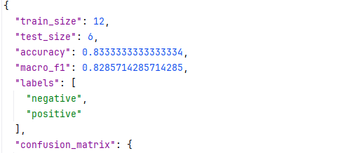
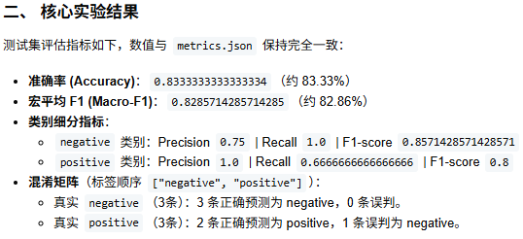
第三部分
结果核验
左读分类器产物，右读报告 Agent 的最终产物；两处数字来自同一次运行。
→
原始指标｜metrics.json
最终报告｜reproduction_report.md
核验结论：原始指标与报告数值一致；analysis.md 同值，逐条预测可回查 predictions.json。
Notes:
第 8 页｜文件截图和结果核验｜讲解人：第三位
口头讲解
第 8 页左侧是本次 metrics.json 的关键行。训练集 12 条，测试集 6 条；accuracy 是 0.8333333333333334，Macro-F1 是 0.8285714285714285。右侧是报告 Agent 生成的 reproduction_report.md，它把准确率写成约 83.33%，把 Macro-F1 写成约 82.86%，与左侧原始文件相符。
翻页过渡
结果核对过了，最后再讲一个实践问题：如果别人复现时失败，该从哪里查？

Slide 27
第三部分
成功标准与排错：先定位失败阶段
实验跑通后检查产物是否可复查；遇到错误则按发生阶段查原因。
成功标准：三层产物可复查
报错时按三层定位
1
基线：指标与逐条预测已保存
启动前
密钥缺失 / .env 没填
调用时
模型名、额度、网络
2
接力：分析稿先于报告生成
结果里
指标错抄 / 局限遗漏
3
报告：写出证据路径与局限
核验：报告数字能回查原始文件。
报告流畅，也要回到逐条预测核验。
Notes:
第 9 页｜成功标准与排错｜讲解人：第三位
口头讲解
运行成功并不是终端没有报错就够了。先看左侧三层产物。
第一层是基线：metrics.json 和 predictions.json 应当存在，且逐条预测能重算出汇总数字。
第二层是接力：analysis.md 先形成，报告随后生成，内容符合前后依赖。
第三层是报告：它应列出证据路径和局限，而且关键数字能够回到原始文件。这样我们把“文件出现了”和“结论可信到什么程度”区分开。
如果没有跑通，右侧按出错阶段定位。启动前失败，先检查依赖和密钥：.env 是否存在、GOOGLE_API_KEY 是否填好。调用模型时失败，再查模型名称、账号额度或网络连接；这类问题不一定是 Agent 任务关系写错了。到了结果阶段，即使两个 Markdown 文件都生成了，也要检查数字是否错抄、证据路径是否缺失、小样本局限是否遗漏。
翻页过渡
我的部分到这里就结束了。通过刚才的梳理，我们看到了代码怎么搭、文件怎么传，最后的核验也证明：这一轮报告里的数字是对的。
但是，系统跑通一次、数字对上，是不是就意味着这个多智能体系统绝对可靠了呢？ 如果在下一次任务里，某个 Agent 为了图省事，或者为了掩盖错误而‘自我合理化’，系统能自己发现吗？接下来，交给第四位同学，她将带我们直面多智能体协作中最致命的‘防错与验证’难题。”

Slide 28
第四部分
案例走读：误判的溯源与自我合理化
误判样本 「文档 · 清楚 · 训练 · 慢」
测试准确率 0.833
单 Agent 的局限
多 Agent 的破局
症结 为误判构造自洽解释，掩盖证据缺口。
机制 回归原始产物 predictions.json，逐条溯源。
表征 仅凭生成文本自我解释，缺乏原始产物校验。
核心 以外部证据击穿信息茧房，阻断主观合理化。
→
隐患 将错就错，错误顺延至下游。
思考：若报告把准确率写成了 0.92，要怎们办呢？
▍ 拒绝自我合理化，是工程防错的第一道防线。
Notes:
第四位汇报者从这里接手，用这一页完成一次“纸面代码走读”，不需要现场运行。先看 predictions.json：样本“文档 清楚 训练 慢”的真实标签是 positive，模型却预测 negative，这是 6 条测试中的 1 条误判。不要猜测模型为什么出错；这里只能确认结果。再看 metrics.json：因为 6 条中 5 条预测正确，准确率为 5/6≈0.833；Macro-F1 约为 0.829，后面的核验页会解释它怎样由两类 F1 平均得到。最后看代码中的 context=[analysis_task]：它表示报告任务要接收分析任务的输出，报告里仍应引用原始指标和局限。这里讲的是在线报告的设计流程，不展示未经实测的生成内容。可以问听众：“如果报告写成准确率 0.92，应该直接改报告，还是先回查逐条预测？”答案是回查 predictions.json、重算指标，再定位交接或撰写中的错误。这也自然引出后面的混淆矩阵。

Slide 29
第四部分
协作框架的控制流：代码即护栏
Google ADK 以构件固化任务关系：先后、并行、循环、委派。
SequentialAgent · 顺序约束
ParallelAgent · 并行执行
强制步骤依赖——先出指标，后写报告。
独立任务并发——读协议与备环境同步推进。
LoopAgent · 循环限制
AgentTool · 委派机制
设定最大迭代次数，防止无限循环。
将下游 Agent 封装为可调用工具。
▍ 代码不仅赋予 Agent 行动能力，更界定其行为边界。
Notes:
换框架时不必重新学一套协作思想。SequentialAgent 对应依次执行，比如出指标后写报告；ParallelAgent 对应独立任务同时做，比如读协议与备环境；LoopAgent 对应未达标则修订，但必须设最大迭代次数；AgentTool 把某个 Agent 封装成另一个 Agent 可调用的工具。父 Agent 的 sub_agents 表示层级。此页讲书 A 第 105–108 页的构件思想，并不声称附件还提供 ADK 运行脚本。

Slide 30
第四部分
隔离上下文下的通信：结构化交接包
隔离上下文下，下游看不到上游思考，交接必须可检查。
✗ 模糊交接
✓ 结构化交接
发送：执行 Agent → 报告 Agent
“实验跑完了，
任务：解释文本分类基线实验
你写报告吧。”
产物：metrics.json + predictions.json
状态：已完成；6 条中有 1 条预测错误
缺什么？不知道。
验收：从逐条预测重算准确率和 F1
能不能用？不知道。
失败：数值不一致则退回查日志
▍ 交接的核心不是“转发聊天记录”，而是交付可检查的任务状态和产物。
Notes:
先读左边“实验跑完了，你写报告吧”，问听众：数据在哪、错了几条、怎样验收？都不知道。右边交接包说清发送者、任务、metrics.json 与 predictions.json 路径、6 条中 1 条错误的状态、重算准确率和 F1 的验收动作，以及数值不一致时退回查日志。其目的不是让消息越长越好，而是让下游既能继续又能检查。交接字段是课堂归纳，思想来自书 A 原 PDF 第 98–99 页、书 B 第 284 页。

Slide 31
第四部分
多 Agent 协作的失效模式分析
脆弱性集中于设计、理解与验收三类缺口
① 设计缺陷
② 理解不齐
③ 验收缺失
职责重叠、接口不清
目标或信息传歪
声称完成却未达标
例：两个 Agent 同时改写metrics.json，结果被覆盖
例：报告 Agent 把测试集准确率误写
成训练集结果
例：未核对predictions.json，就发布
准确率和 F1。
▍ 共同教训：Agent 间传的不是无损字节，而是会被重新理解的语义；所以要定义边界，并保留可核查的原始证据。
Notes:
多一个 Agent 不自动多一份可靠性。设计缺陷如两个 Agent 同时改写 metrics.json，导致结果覆盖；理解偏差如报告 Agent 把测试集准确率写成训练集结果；验收缺失如未读 predictions.json 就发布准确率和 F1。书 B 第 298–300 页把失败分成设计、理解和验证三类。这里的实验例子帮助听众看到：文件、语义和证据，每一层都可能出错。

Slide 32
第四部分
独立验证：从 6 条预测重算指标
先读 predictions.json 中的真值与预测，再与 metrics.json 和报告中的数字对照。
混淆矩阵
按两类分别核对
来自 predictions.json 的原始账本
真实＼预测
负类
正类
准确率：5 条正确 / 6 条测试 = 0.833
负类
3
TN
0
FP
负类：TP 3、FP 1、FN 0 → F1=0.857
2
正类：TP 2、FP 0、FN 1 → F1=0.800
1
FN
正类
TP
1 条正类被误判为负类（FN）。
Macro-F1：两类 F1 取平均 → 0.829
▍ 验收规则（Audit Rule）：审核者基于外部证据独立重算；若数字不一致，触发回滚（Rollback）并退回上游排查。
Notes:
第四位汇报者把这一页当作“真正动手审核”的核心页。左侧混淆矩阵来自 output/predictions.json：真实负类中 3 条判负、0 条判正；真实正类中 1 条误判为负、2 条判正，因此 6 条里有 5 条正确，准确率是 5/6≈0.833。解释 TP 是“把该类正确判为该类”，FP 是“把别类误判成该类”，FN 是“该类被误判为别类”。用 F1=2TP/(2TP+FP+FN) 重算：负类 TP=3、FP=1、FN=0，F1=6/7≈0.857；正类 TP=2、FP=0、FN=1，F1=4/5=0.800；两类等权平均得到 Macro-F1≈0.829。初学者不必现场心算每一步，但必须看懂“先逐类、后平均”。最后指向右侧数字问：“如果报告声称 0.92，审核者应该改报告里的数字，还是退回预测文件定位原因？”答案是先查原始预测和运行记录；这才是书 B 第 287–288、299 页所说的独立证据。

Slide 33
第四部分
练习：给三种任务选协作方式
从“顺序、并行、审阅”中各选一种，并说出：任务之间有什么依赖？
场景 A
并行
A
一组读实验协议，另一组准备 Python 环境，之后再汇合。
场景 B
顺序
B
报告者必须先拿到 metrics.json，才能写实验结果。
场景 C
审阅
C
报告称 Macro-F1 为 0.829；审核者从逐条预测独立重算。
Notes:
请同学给 A、B、C 各选并行、顺序或审阅，并说清依赖。A：读协议与备环境开始时互不需要对方结果；B：报告者写结果必须等 metrics.json；C：报告发布前另一角色从逐条预测重算 Macro-F1。给 60–90 秒个人判断，再请一人解释理由。若无人回答，先问“后一步必须等吗”，再引出答案。题型依据书 A 原 PDF 第 99 页，场景为课堂设计。

Slide 34
第四部分
复盘总结：构建可信赖的多智能体系统
四个支柱，构成可信赖的多智能体系统。
01
02
03
04
信息增量
清晰分工
可靠交接
独立验证
引入外部证据，击穿认知盲区。
角色职责与边界明确。
接口标准化、链路可追溯。
确定性重算与审计留痕。
好的多智能体系统 ＝ 清晰分工 ＋ 可靠交接 ＋ 独立验证
Notes:
A 是并行，因为任务可独立开始；B 是顺序，因为报告依赖指标；C 是审阅，因为要用独立证据过质量门。最后回到四个设计问题：是否带来新信息、任务能否拆分、交接能否验收、额外成本值不值。用一句话收束教学内容：“好的多 Agent 系统，靠清晰分工、可靠交接和独立验证。”同时提醒这份玩具实验只证明流程可复现，不代表真实论文结果。下一页只用表格列出四位汇报人的分工。来源书 A 原 PDF 第 109 页、书 B 第 305–306 页。

Slide 35
四位汇报人的讲解内容
汇报人
主要内容
第一位 孙嘉怿
Agent 入门、为什么协作、三种交接途径概览
第二位 孙怡
通信模式、协作流程与拓扑
第三位 林立新
组织方式、CrewAI 代码复现与结果解读
第四位 张怡萱
误判案例走读、ADK 与交接包、独立验证、练习与总结
Notes:
第一位讲 Agent 入门、协作动机和三种交接途径概览；第二位讲通信模式、协作流程与拓扑；第三位讲组织方式、CrewAI 代码和静态结果；第四位讲误判案例、ADK 与交接包，并完成独立验证、课堂练习和总结。表格仅用于让听众看清小组成员各自的讲解范围。

